Slide 1
Международный Комитет Красного Креста и его роль в развитии и реализации международного гуманитарного права
Выполнила
Студентка группы П-31 Кондратенко Наталья

Slide 2
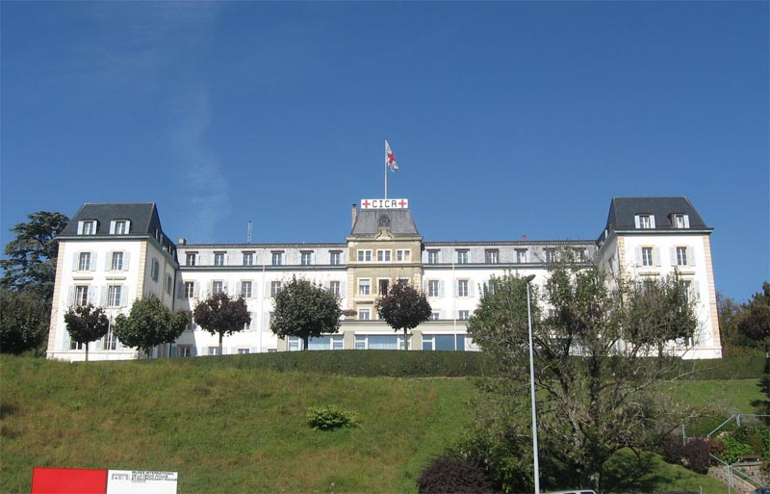
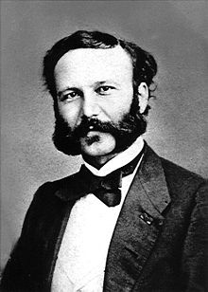
Международный комитет Красного Креста (МККК) - гуманитарная организация, основанная в 1863 году швейцарским предпринимателем и общественным деятелем Жан Анри Дюнаном.
Штаб-квартира находится в Женеве.
Руководители: Президент - Петер Маурэр; Генеральный директор - Ив Даккор.

Slide 3
Основополагающие принципы
Международный комитет Красного Креста придерживается фундаментальных принципов Международного движения Красного Креста и Красного Полумесяца, основанные на стремлении людей к миру и согласию и провозглашённые в Вене на ХХ Международной конференции Красного Креста и Красного Полумесяца в 1965 году.
Принципы МККК
Гуманность
Добровольность
Беспристрастность
Единство
Нейтральность
Универсальность
Независимость

Slide 4
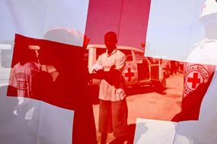
Цель и основные направления деятельности
МККК в своей работе преследует двоякую цель: предоставить защиту и помощь жертвам конфликтов. Эти два понятия существуют независимо друг от друга только в теории, на практике же их разграничить невозможно. Предоставление защиты, прежде всего, должно обеспечить соблюдение прав людей, пострадавших от войны, в то время как под помощью понимается конкретная материальная поддержка.
На современном этапе можно выделить следующие основные направления деятельности МККК:
Посещение лиц, лишенных свободы
Деятельность Центрального агентства по розыску
Деятельность по оказанию помощи
Медицинское обслуживание
Развитие МГП
Распространение знаний
Деятельность в качестве нейтрального посредника между воюющими сторонами

Slide 5
Роль МККК
1. Роль МККК заключается, в частности, в следующем:
а) отстаивать и распространять Основополагающие принципы Движения: гуманность, беспристрастность, нейтральность, независимость, добровольность, единство и универсальность;
б) признавать каждое новое или реорганизованное Национальное общество, которое удовлетворяет всем условиям признания, изложенным в Уставе Движения, а также сообщать другим обществам о факте признания;
в) выполнять задачи, возложенные на него Женевскими конвенциями [3], способствовать точному соблюдению положений международного гуманитарного права, применяемого во время вооруженных конфликтов, и принимать любые жалобы относительно предполагаемых нарушений этого права;
г) в качестве нейтрального учреждения, чья гуманитарная деятельность в основном осуществляется во время международных и других вооруженных конфликтов, а также во время внутренних беспорядков и волнений, стараться всегда обеспечивать защиту и помощь жертвам таких событий и их прямых последствий как среди военнослужащих, так и среди гражданского населения;

Slide 6
д) обеспечивать деятельность Центрального агентства по розыску, предусмотренного Женевскими конвенциями;
е) в предвидении вооруженных конфликтов принимать участие в обучении медицинского персонала и подготовке медицинского оборудования во взаимодействии с Национальными обществами, военными и гражданскими медицинскими службами и другими компетентными органами;
ж) разъяснять положения международного гуманитарного права, применяемого в период вооруженных конфликтов, и распространять знания о нем, а также подготавливать его развитие;
з) осуществлять полномочия, возложенные на него Международной конференцией Красного Креста и Красного Полумесяца (Международной конференцией).
2. МККК может выступать с любой гуманитарной инициативой, которая соответствует его роли исключительно нейтрального и независимого учреждения и посредника, а также может рассматривать любой вопрос, требующий рассмотрения такой организацией.

Slide 7
Уставными органами МККК являются:
Ассамблея;
Совет Ассамблеи;
Президент и Вице-президенты;
Директорат;
Отдел внутреннего аудита.

Slide 8
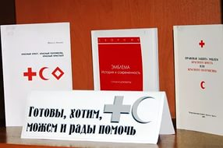
Высшим органом МККК является Ассамблея. Она контролирует деятельность МККК, вырабатывает его политику, определяет основные цели и стратегию организации, одобряет бюджет и финансовую отчетность. Она передает некоторые из своих полномочий Совету Ассамблеи.
Ассамблея состоит из Членов МККК. Она имеет коллегиальный характер. Ее Президентом и Вице-президентами являются Президент и два Вице-президента МККК.

Slide 9
Бюджет МККК питают следующие источники:
вклады государств – участников Женевских конвенций;
вклады межгосударственных организаций (например, Европейский Союз);
вклады национальных обществ Красного Креста и Красного Полумесяца;
частные пожертвования
различные дары и средства, получаемые по завещаниям.
Все вклады носят добровольный характер

Slide 10
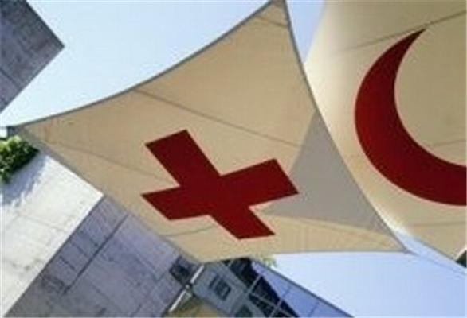
МККК поддерживает тесные контакты с Национальными обществами. МККК сотрудничает с ними в вопросах, представляющих общий интерес, таких как подготовка к действиям во время вооруженных конфликтов, соблюдение Женевских конвенций, их развитие и ратификация, а также распространение знаний об Основополагающих принципах Движения и международном гуманитарном праве.
МККК поддерживает тесную связь с Международной Федерацией обществ Красного Креста и Красного Полумесяца. Он сотрудничает с ней в вопросах, представляющих общий интерес, в соответствии с Уставом Движения и соглашениями, заключенными между этими двумя организациями.

Slide 11
Благодарю за внимание!

